Slide 1
Strategia de cartografiere în cadrul următorului Recensământ al Populației și al Locuințelor
Date spațiale, instrumente, activități implementate și pași următori
Lilian Galer, șef Direcție Metode Statistice
Valentina Istrati, șef Direcție Recensăminte
Roberto Bianchini, expert SIG, LE al proiectului UE ParStat

Slide 2
Cuprins
Cadrul Geospațial Statistic Global (CGSG)
Scopul de bază și beneficiile geocodificării datelor statistice și integrării acestora cu cele spațiale
Infrastructura Națională de Date Spațiale (INDS)
Cooperarea instituțională și parteneriatul
Recensămintele Populației și Locuințelor (RPL): caracteristici de bază și recomandări
Scopul de bază al programului de cartografiere în cadrul unui recensământ
Experiența de cartografiere în cadrul RPL 2014
Activități implementate de către BNS
Aplicația pentru colectarea datelor georeferențiate FieldMapStat
Principalele constatări ale cercetărilor pilot
Date cadastrale vs necesități statistice
Unde suntem acum, planuri următoare și constrângeri
Pașii următori

Slide 3
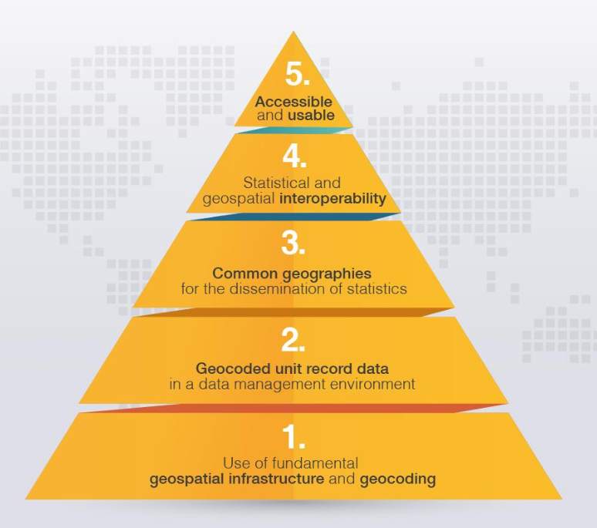
Cadrul Geospațial Statistic Global (CGSG)
Reprezintă un cadru internațional pentru a ajuta Oficiile Naționale de Statistică în utilizarea datelor geospațiale în procesul de producere a datelor statistice
El susține modernizarea și inovațiile în cadrul sistemelor naționale de statistică în conformitate cu standardele ONU și UE
Prin integrarea datelor geospațiale cu cele statistice, acesta urmărește susținerea analizei datelor și proceselor de luare a deciziilor la nivel național, regional și local
Sursa: UN-GGIM

Slide 4
Implementarea curentă a CGSG în Moldova
BNS a început să dezvolte infrastructura geospațială cu date statistice geocodificate
Strategia de bază pe termen lung a BNS este:
completarea și utilizarea infrastructurii geospațiale pentru următorul recensământ al populației și al locuințelor
utilizarea infrastructurii pentru alte activități statistice (cercetări în gospodării, recnsămintele agricole, business registru, etc.)
Integrarea datelor geospațiale cu datele administrative (datele cadastrale, înregistrările demografice, etc.) și construirea unui registru statistic al clădirilor și locuințelor
utilizarea infrastructurii geospațiale pentru generarea, monitorizarea și diseminarea ODD-urilor
Moldova
Sursa: UN-GGIM

Slide 5
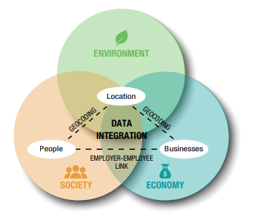
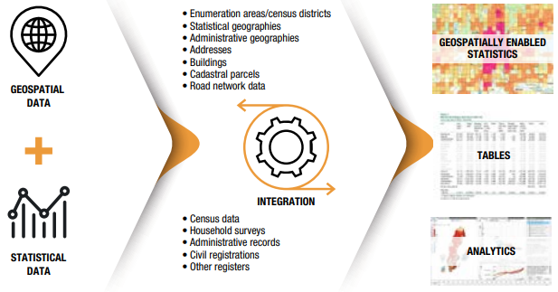
Scopul de bază și beneficiile geocodificării datelor statistice
GEOCODIFICAREA reprezintă temelia bunei cooperări între geografie și statistică pentru integrarea datelor geospațiale și statistice
Sursa: The Global Statistical Geospatial Framework
Sursa: Guide on Geospatial Data Integration in Official Statistics

Slide 6
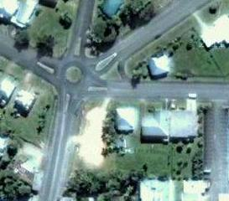
Geocodificarea datelor statistice la nivel de puncte de adresă
Exemple și avantaje ale geocodificării la nivel de punct
Agregare la nivel de raion/regiune
Care zone ale orașelor sunt cele mai populate?
Care e ponderea populației ce locuiește în raza de 5 km de la un drum asfaltat?
Care e ponderea populației ce suferă de o anumită boală pe arii mici, în dinamică pentru ultimii 10 ani?
Agregare la nivel de municipalități și localități
Analiză și agregare / dezagregare în funcție de geografie
Agregare la nivel de arii statistice
Geocodificarea prin clădiri și locuințe

Slide 7
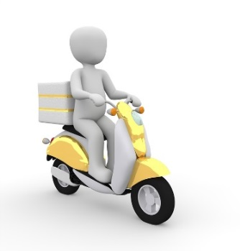
Infrastructura Națională de Date Spațiale
Legea nr. 254 privind INDS a fost aprobată de Parlament la 17.11.2016
Aliniată la Directiva Europeană INSPIRE
Reglementează responsabilitățile producătorilor de date, conținutul metadatelor, partajarea datelor, etc.
Cooperare
Standarde
IDS
Abilități
Metadate
Geoportal
BNS e responsabil pentru 2 seturi de date conform Anexei 3 a Legii privind INDS:
Unități statistice
Repartizarea populației, demografie
Legislație
Date spațiale
Servicii

Slide 8
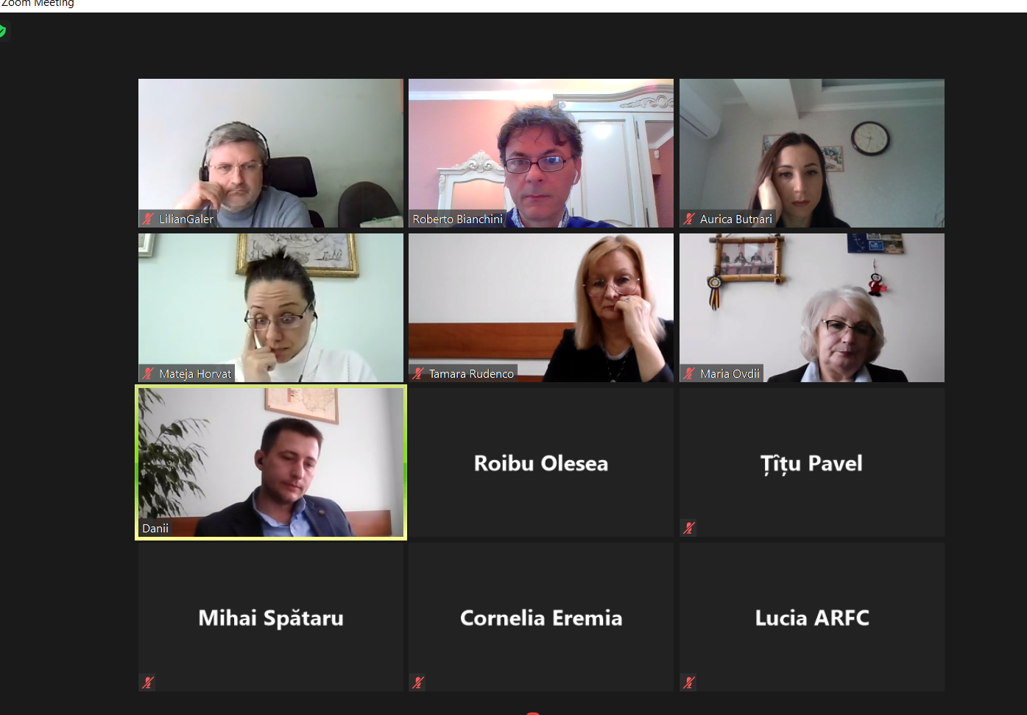
Cooperarea instituțională și parteneriate
Agenția Relații Funciare și Cadastru
Agenția Servicii Publice, Departamentul Cadastru
Grupul de lucru tehnic stabilit intre ARFC/Ingeocad, BNS și experții proiectului UE ParStat
Guvernul R.M. a oferit suport financiar pentru activitățile de teren pentru actualizarea hărților
UNFPA și SDC au sprijinit, în cadrul proiectului ”Îmbunătățirea capacității instituționale a BNS”, aceleași activități cu echipament

Slide 9
Utilizarea Sistemului Geografic Informațional la Recensământul populației și locuințelor

Slide 10
Ce este Recensământul populației și locuințelor?
Scopul recensământului este de a oferi informații esențiale de interes public pentru
elaborarea, monitorizarea și evaluarea politicilor
argumentarea deciziilor de dezvoltare umană
cercetarea științifică
dezvoltarea mediului de afaceri
Recensământul este efectuat, conform recomandărilor internaționale de cel puțin o dată la 10 ani
Tentativ, următorul recensământ va fi efectuat în 2024 (decizia finală urmează a fi adoptată)
Perioada de colectare este planificată să aibă o durată de 5 săptămâni pe parcursul căreia TREBUIE recenzate toate locuințele, gospodăriile și persoanele de pe teritoriul țării

Slide 11
Ce este Recensământul populației și locuințelor (RPL)?
Obiectivul recensământului
este:
numărul și distribuția teritorială a populației
structura demografică și caracteristicile socio-economice ale populației
structura și tipul gospodăriilor casnice și familiilor
numărul și distribuția teritorială și caracteristicile locuințelor și clădirilor în care acestea sunt situate
condiţiile de locuit ale populaţiei.
producerea rezultatelor în condiţii de calitate și comparabilitate internaţională despre:

Slide 12
Recomandările internaționale despre informația geospațială la RPL
Datele de recensământ trebuie colectate cu referire la locul de reședință și la locul de recenzare
Localizarea spațiilor de locuit (adrese, localitate, urban și rural) recomandată ca subiect de obligatoriu
Locația locului de muncă este recomandată ca subiect neobligatoriu
Locația școlii, a colegiului sau a universității recomandată ca subiect neobligatoriu
Se recomandă identificarea caroiajelor (Grid squares) și a aglomerărilor

Slide 13
Scopul utilizării hărților la recensământ
Etapa de pregătire:
actualizarea hărților de recensământ
împărțirea teritoriului în unități administrative, geografice și statistice în scop de recensământ;
definirea schemei de codificare a unităților teritoriale;
delimitarea sectoarelor de recensământ și pregătirea hărților de recensământ la diferite scări;
delimitarea sectoarelor operaționale pentru logistică și pentru monitorizare a activităților de recensământ;
Etapa de colectare a datelor de recenzare:
monitorizarea acoperirii în timpul colectării datelor;
raportarea despre colectarea de datelor pentru diferite categorii de personal;
Faza post-enumerare:
Efectuarea anchetei post recenzare;
diseminarea datelor recensământului: hărți tematice, producere de date de recensământ geo-referențiate, date de suprafață mică, atlase, Web GIS, grile.

Slide 14
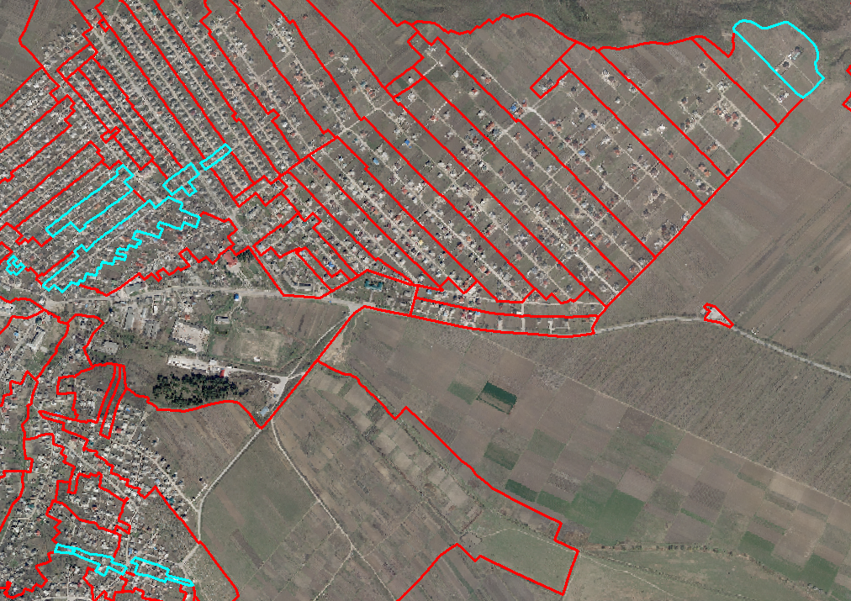
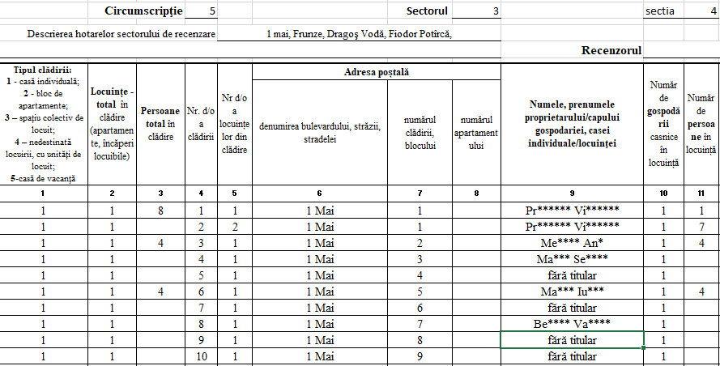
Experiența de cartografiere a RPL 2014
Delimitarea sectoarelor cu ajutorul hărților pe hârtie și listelor în tabele
Unele sectoare s-au suprapus
Unele sectoare au avut geometrie proastă
Imposibilitatea de a monitoriza eficient lucrul în teren
RPL 2014, s. Trușeni, mun. Chișinău, circ. 5, secția 4, sector 3

Slide 15
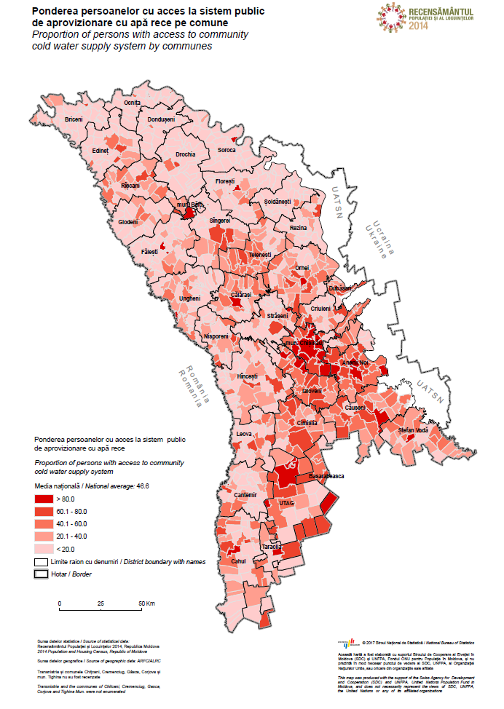
Diseminarea datelor RPL 2014
Date geospațiale utilizate pentru diseminarea datelor RPL la nivel de localitate doar pentru efectivul total al populației
Restul variabilelor de recensământ au fost diseminate doar prin intermediul hărților la nivel de comună și raion

Slide 16
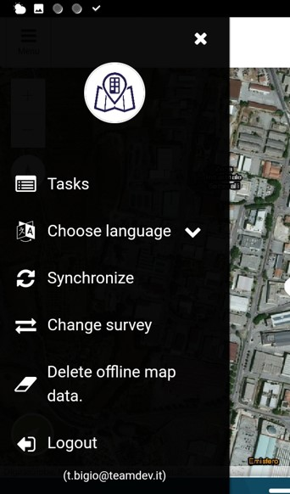
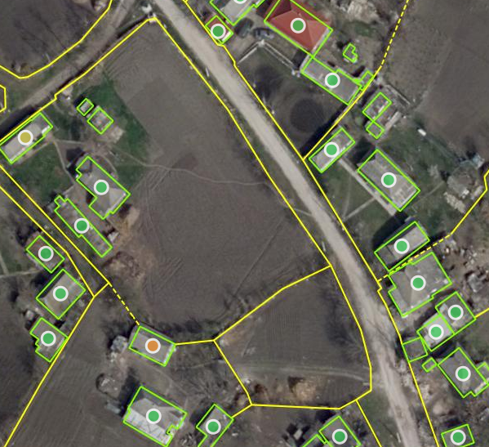
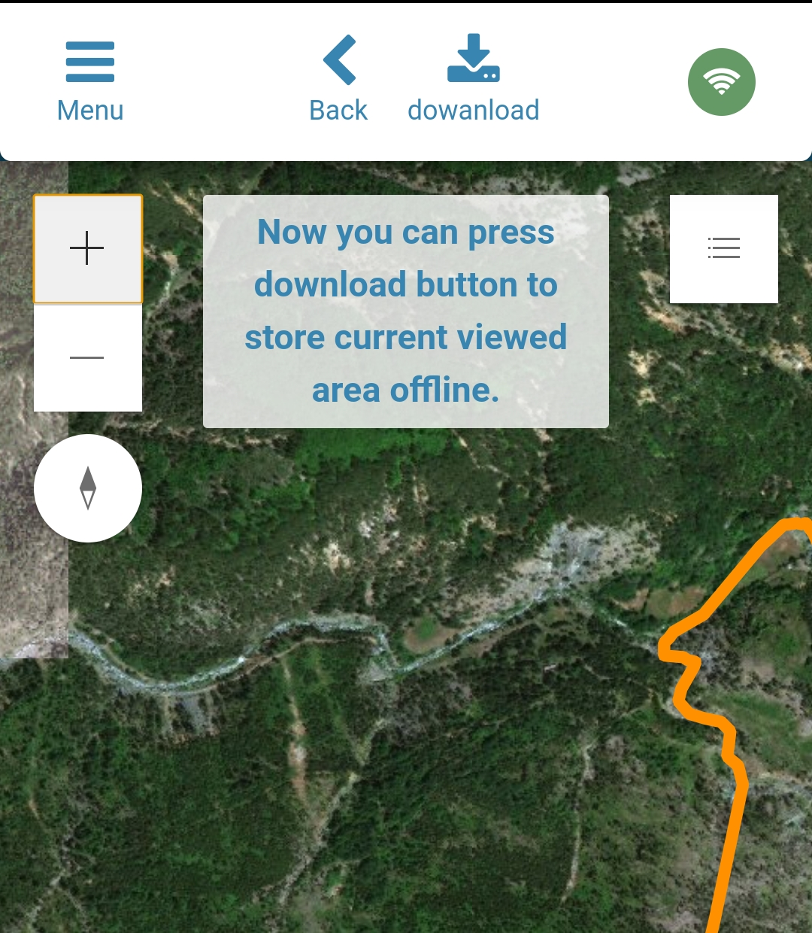
Activități implementate de BNS
Toamna 2020
Dezvoltarea și testarea aplicației pentru tablete (circa 65,000 clădiri geocodificate prin intermediul coordonatelor x,y)
Colectarea datelor pentru toate localitățile fără lucrări cadastrale masive (15 iunie – 31 octombrie, circa 600,000 clădiri)
Ajustarea aplicației mobile și pilotarea noii versiuni (circa 82,000 clădiri geocodificate)
Toamna 2019
Iunie – septembrie 2021

Slide 17
Identificarea și evaluarea surselor de date spațiale disponibile
Datele cadastrale
Registrul adreselor
Hărțile ortofoto
Evaluarea caracteristicilor și constrângerilor datelor cadastrale
Date colectate în teren la nivel de punct de adresă în cadrul a 2 colectări pilot: noiembrie-decembrie 2019 și noiembrie 2020
Scopul – integrarea datelor cadastrale cu datele statistice
Harta liniară

Slide 18
Obiective de bază ale evaluării
Testarea aplicațiilor (mobilă și web/dashboard)
Testarea operatorilor și a logisticii atât în teren, cât și în oficiu
Testarea procedurii de integrare a datelor colectate în teren cu cele cadastrale
Compararea datelor colectate în teren cu cele cadastrale

Slide 19
Constatări de bază – clădiri rezidențiale
 | Teren | Subacoperire cadastru vs. teren | Cadastru
total | 41,771 | -32.8% | 28,060
localități cu cadastru masiv | 32,094 | -17.2% | 26,564
localități cu cadastru selectiv | 9,677 | -84.5% | 1,496
Subacoperire estimată la nivel țară -32.3%

Slide 20
Constatări de bază – locuințe
 | Teren | Diferență cadastru vs. teren | Cadastru
total | 53023 | -26.5% | 38948
localități cu cadastru masiv | 43346 | -13.6% | 37449
localități cu cadastru selectiv | 9677 | -84.5% | 1499
Subacoperire estimată la nivel țară -29.5%

Slide 21
Alte diferențe
Un număr total de 687 locuințe (circa 1.3%) sunt prezente doar în cadastru, neexistând în realitate (supraacoperire)
În clădiri prezente în ambele surse diferența dintre locuințe e de 4.6% în favoarea datelor colectate în teren (subacoperire)
În sectoarele din mediul urban, în baza de date cadastrală sunt cu 16% mai puține locuințe față de situația din teren (subacoperire)
În sectoarele din rural, în baza de date cadastrală sunt cu 35% mai puține locuințe față de situația din teren (subacoperire)

Slide 22
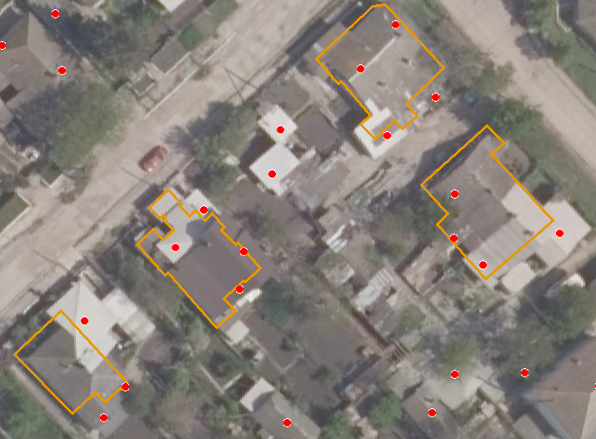
Diferențe de bază detectate – blocuri Bălți

Slide 23
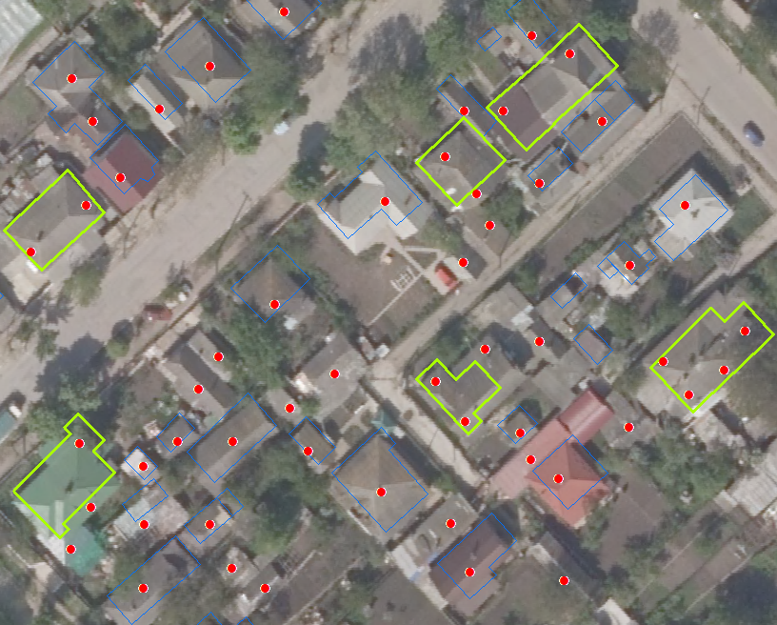
Diferențe de bază detectate – case individuale Bălți

Slide 24
Diferențe de bază detectate - Soroca

Slide 25
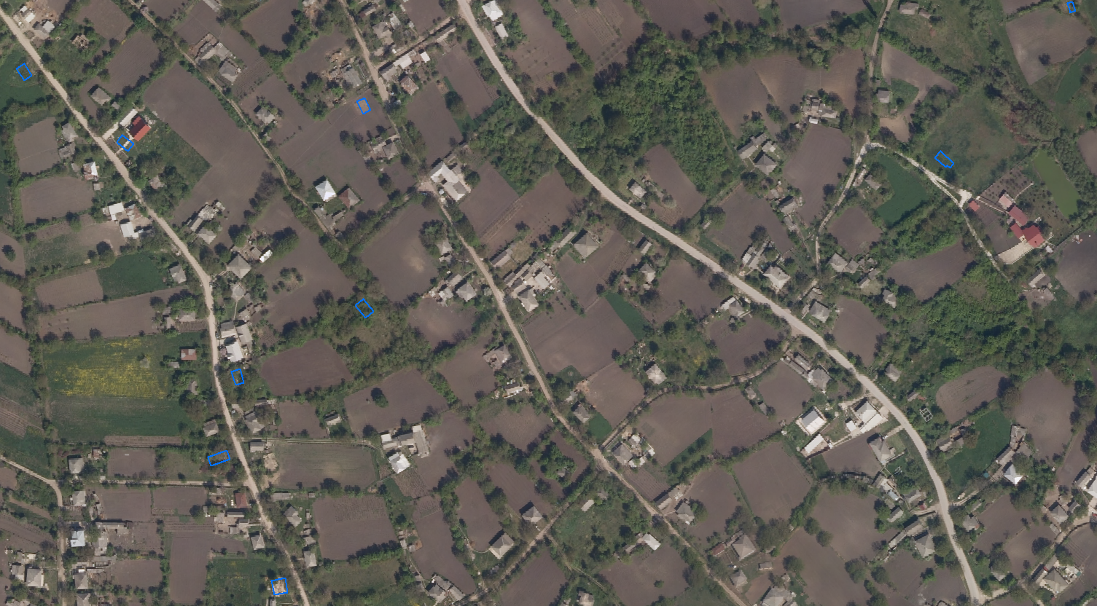
Diferențe de bază detectate – clădiri inexistente (demolate)

Slide 26
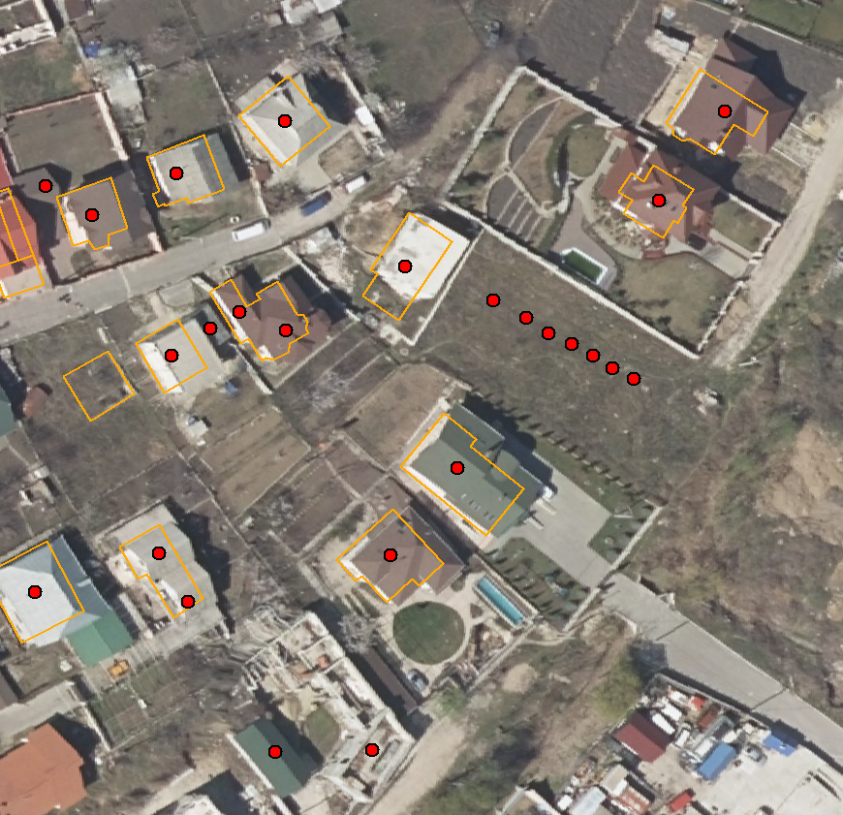
Diferențe de bază detectate – lipsă cladiri cadastru Chișinău

Slide 27
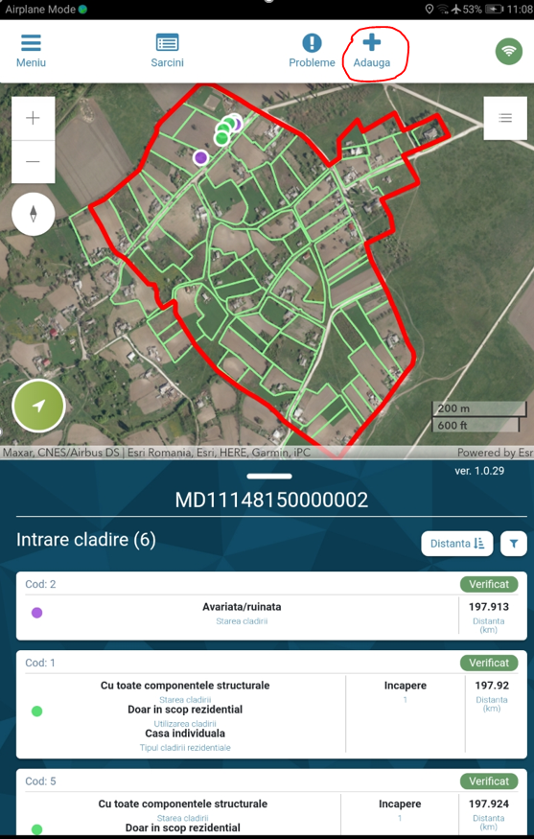
Actualizarea hărților cu tablete
Aplicația FieldMapStat – dezvoltată în cadrul asistenței UE
Permite colectarea coordonatelor geografice cu precizie înaltă
Modalitate de colectare a datelor în regim on-line and off-line
Suportă utilizarea pe fundal a imaginilor ortofoto furnizate de către ARFC prin intermediul serviciului WMTS
Datele colectate sunt stocate pe un server de tip cloud
În regim on-line - datele se sincronizează cu serverul în timp real, in regim off-line – la prima conexiune de internet disponibilă
Valori inconsistente și missing practic lipsesc datorită regulilor de editare incluse în aplicație

Slide 28
Actualizarea hărților cu tablete – modulul intrare clădire
Colectează coordonatele poziției operatorului de teren în scopul monitorizării lucrului
Colectează locația (coordonatele geografice) și atribuie un ID unic intrărilor clădirilor
Colectează date referitor la:
starea clădirii: în stare bună, în (re)construcție, avariată/ruinată (imposibil de locuit), demolată
utilizarea cladirii: doar în scop rezidențial; rezidențial și alt scop; nerezidențial; construcții accesorii
tipul clădirii rezidențiale: casă individuală; casă înșiruită; bloc de apartamente; spațiu colectiv; altele
număr total de etaje în clădire
destinația clădirii nerezidențiale: industrială; comercială, educatională, de sănătate, altele
Prezența gospodăriilor private

Slide 29
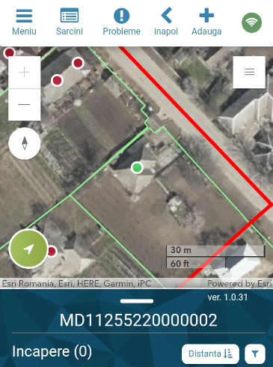
Actualizarea hărților cu tablete – modulul încăpere
Etajul la care e situată încăperea
ID-ul încăperii – atribuit automat de către aplicație
Numărul de pe ușă
Existența accesului direct din afară
Tipul încăperii: locuință convențională; unitate de business; spațiu colectiv; unitate instituțională sau culturală; spațiu accesoriu al clădirii; încăpere în ruină; altele

Slide 30
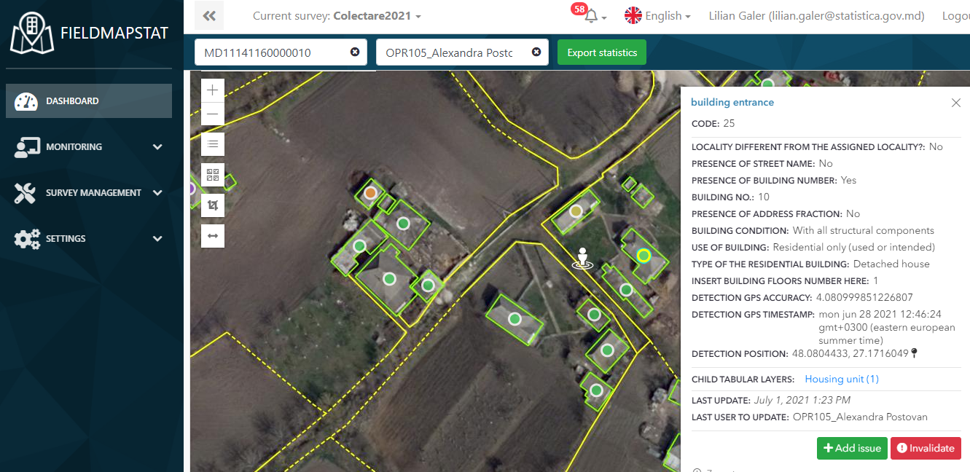
Datele din teren sincronizate cu serverul
Dashboard – permite monitorizarea colectării datelor practic în timp real de către supervizori
Supervisorii verifică calitatea datelor
Timpul și locația datelor colectate sunt salvate automat
Variabilele colectate pot fi rapid tabulate pe arii mici
Monitorizare, inclusiv urmărirea operatorilor de teren
Monitorizarea sarcinilor atribuite operatorilor de teren
Sunt raportate erorile și gestionate de către supervizor
Urmărirea operatorilor de teren
Gestionatrea cercetării
Planificarea lucrului în teren
Controlul calității
Exportul datelor colectate

Slide 31
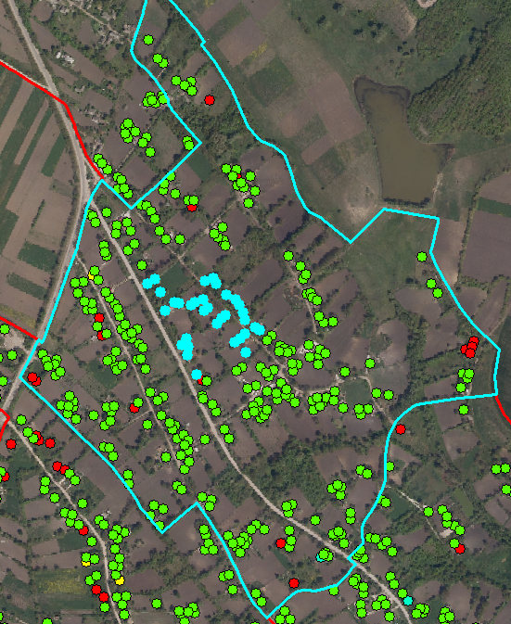
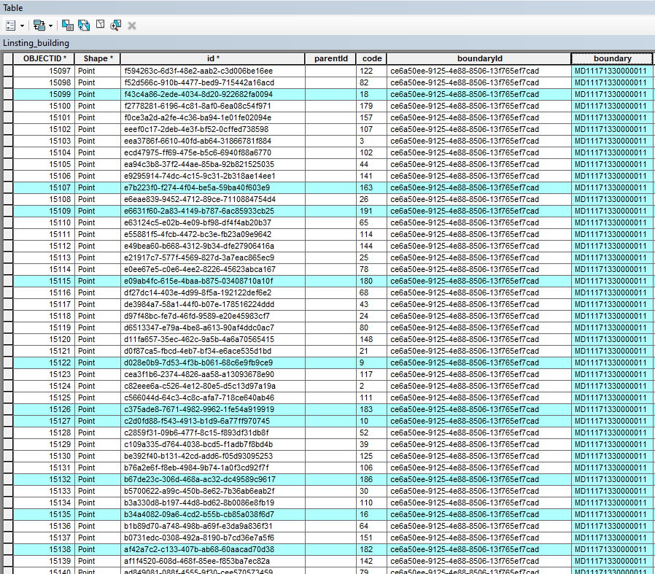
Verificarea calității datelor din teren cu ajutorul SIG
Date statistice și geospațiale geocodificate și integrate

Slide 32
Datele cadastrale vs necesități statistice
Doar clădirile înregistrate oficial în baza regulamentelor legale
De obicei, doar clădirea de bază din cadrul parcelei e înregistrată în baza de date spațială
Geometria intrărilor lipsește
Clasificarea utilizării clădirii e diferită față de necesitățile statistice
Datele referitor la încăperi / locuințe sunt limitate
Agențiile cadastrale sunt responsabile de datele administrative, pe când BNS e responsabil de datele statistice

Slide 33
Unde suntem acum cu activitățile de cartografiere pentru următorul RPL?
Prioritate oferită localităților fără lucrări de cadastru masiv
Au fost colectate date referitor la circa 750 mii de clădiri
Numărul total de adrese colectate ~ 290 mii ~ 1/5 din total
Care sunt planurile de mai departe?
Planificăm finisarea activităților de colectare a datelor georeferențiate la nivel de punct de adresă la nivelul întregii țări pe parcursul anului viitor
Care sunt constrângerile?
Există constrângeri bugetare și e necesar un suport financiar

Slide 34
Pașii de mai departe
Delimitarea sectoarelor de recensământ pentru planificarea și efectuarea următorului RPL
Utilizarea datelor geospațiale în cercetările din gospodării și geocodificarea unităților de business
Integrarea ulterioară a datelor geospațiale cu datele administrative (de exemplu, Registrul de Stat al populației și Registrul adreselor)
Producerea de statistici pe bază de caroiaje conform metodologiilor și standardelor UE și ONU
Generarea, dezagregarea și monitorizarea indicatorilor ODD
Înființarea unui registru statistic al clădirilor și locuințelor
Asigurarea unei rate ridicate de acoperire a populației rezidente și a unităților locative în cadrul următorului RPL
Utilizarea datelor geospațiale pentru elaborarea politicilor la nivel local, regional și național și pentru gestionarea și prevenirea dezastrelor

Slide 35
Mulțumim!

